Slide 1

Перспективы поставок американского СПГ в Европу
Светлана Мельникова
ИНЭИ РАН
Минск, 12 апреля 2016 года

Slide 2
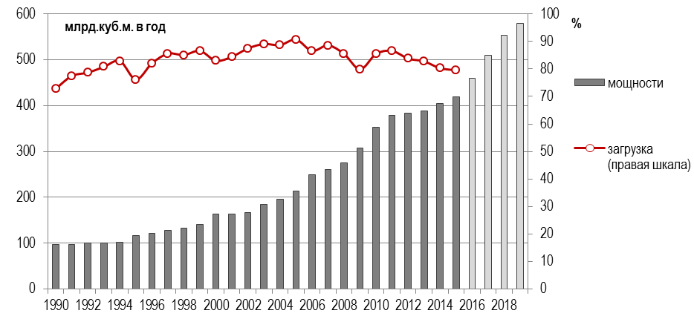
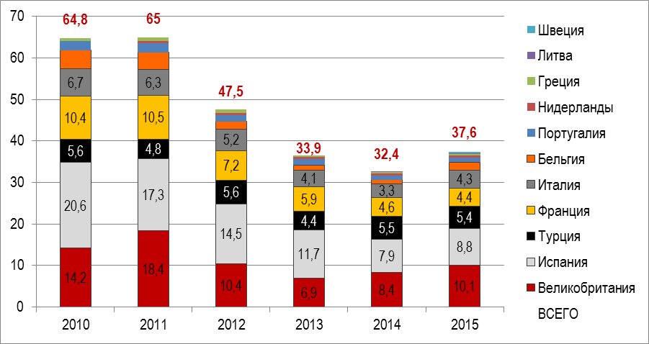
Мировой рынок СПГ по итогам 2015 года
Мировые мощности по производству СПГ
Импорт СПГ странами Европы, 2010-2015 гг., млн.т. (без учета реэкспорта)

Slide 3
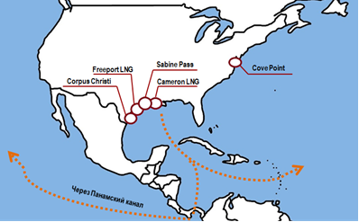
Строящиеся заводы по производству СПГ в США
Проект Мощность Ввод
Sabine Pass (1-4) 24,5 млрд.к.м 2016-2017
Cone Point 7,1 млрд.к.м 2017
Cameron 16,3 млрд.к.м 2018-19
Freeport 18 млрд.к.м 2018-19
Corpus Christi 18,4 млрд.к.м 2019
Sabine Pass (5-6) 12 млрд.к.м 2019
96 млрд.куб.м.

Slide 4
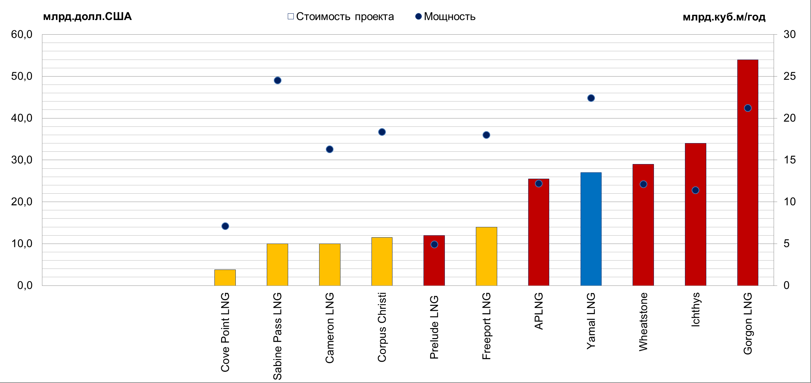
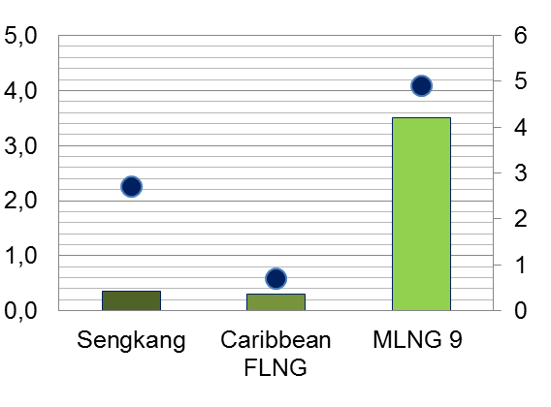
Американские новации в практике мирового бизнеса СПГ
Практически все американские проекты осуществляются на базе простаивающих регазификационных терминалов, чья инфраструктура используется при их перепрофилировании в заводы СПГ. Капитальные затраты в американских проектах – самые низкие в мире.

Slide 5
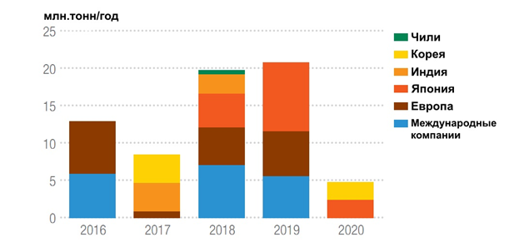
Американские новации в практике мирового бизнеса СПГ
Долгосрочный характер контрактов (20 лет)
Принцип Take-or-pay
Толлинговая схема ((liquefaction fee для проекта Sabine Pass определен в диапазоне $2,25-3/MBTU ($80-107/тыс. м3), для проекта Corpus Christi – уже $3,5/MBTU ($125/тыс. м3)).
Ценовая привязка к котировкам Henry Hub или европейским хабам
Отсутствие географической привязки для конечных поставок
Неучастие в прибылях/убытках от конечных продаж.
Американские
контракты СПГ

Slide 6
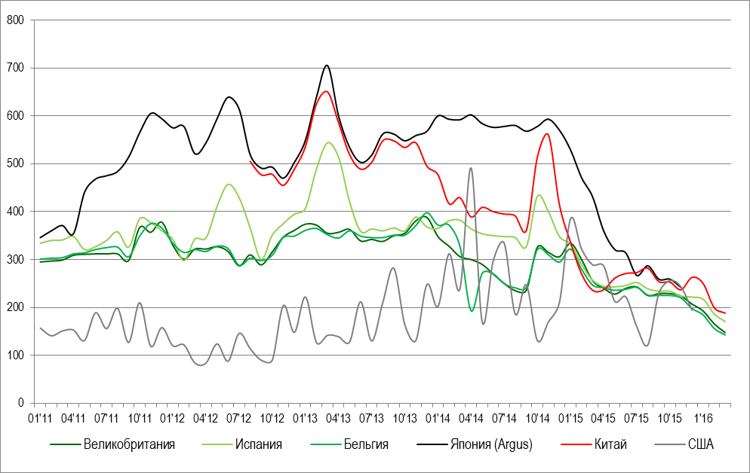
Динамика мировых цен СПГ, $/тыс.куб.м
Основная доля контрактов была заключена в 2013 году, и только 14 млрд м3 были законтрактованы в 2014-15 гг.

Slide 7
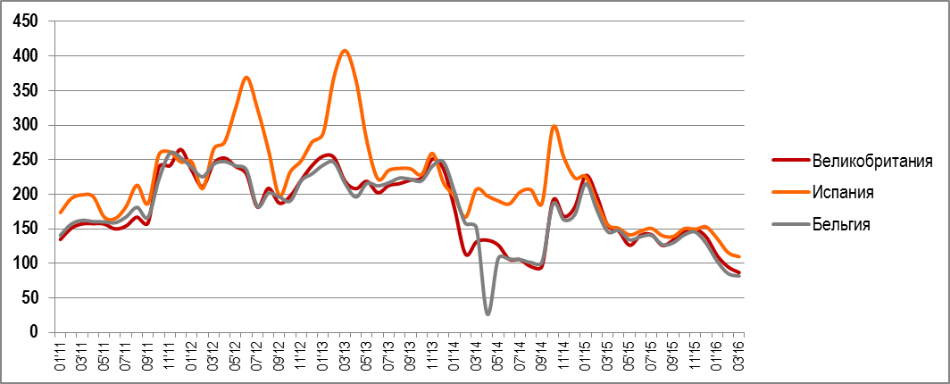
Ценовой дифференциал между котировками европейских хабов и Henry Hub

Slide 8
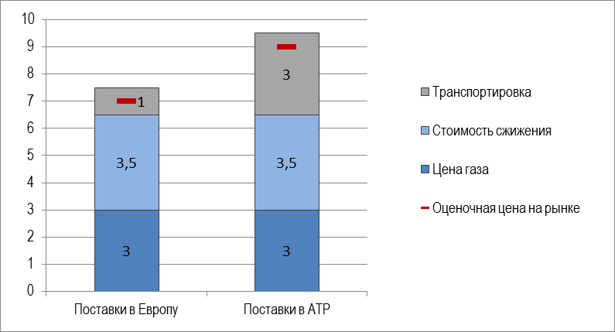
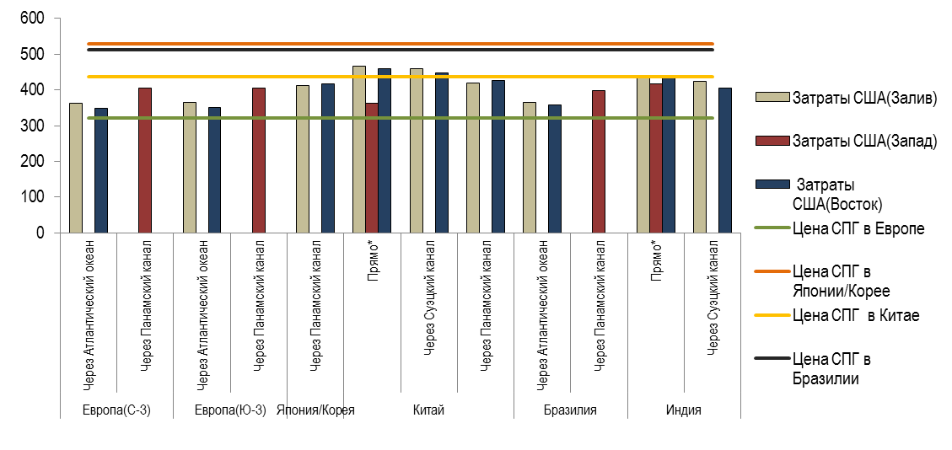
Поставки американского СПГ в ценовой ситуации 2014 года

Slide 9
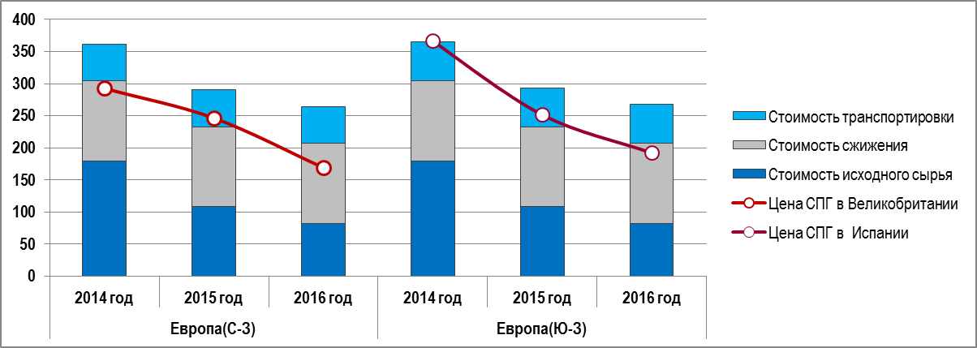
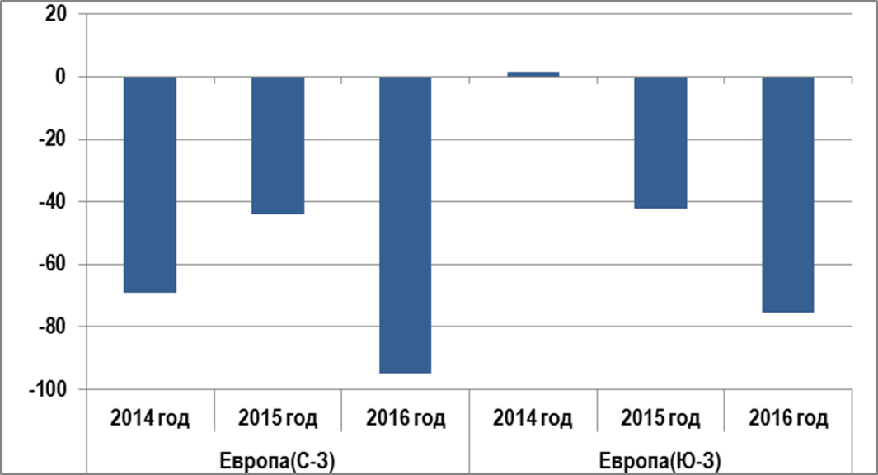
Поставки американского СПГ в Европу, $/тыс.куб.м
Доходность/убыточность
поставок с Sabine Pass в Европу

Slide 10
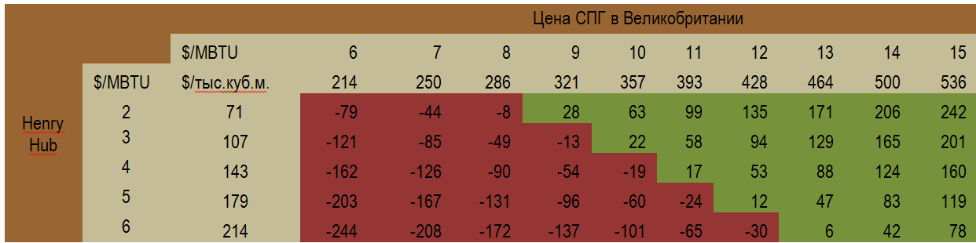
Прибыльность/убыточность поставок американского СПГ в Великобританию в зависимости от стоимости сырья и цен реализации

Slide 11
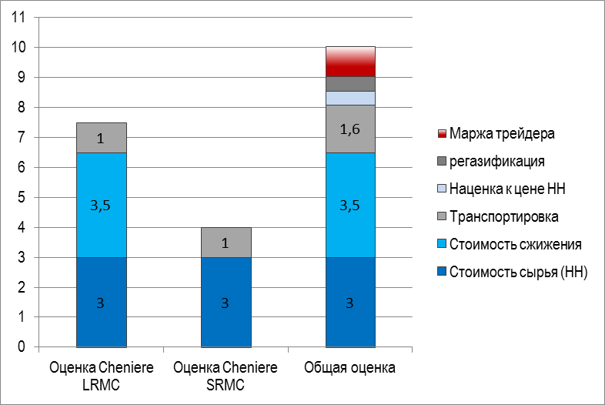
Оценка затрат на поставки СПГ с Sabine Pass в Европу, $/MBTU
При оценке краткосрочных затрат исключили стоимость сжижения

Slide 12

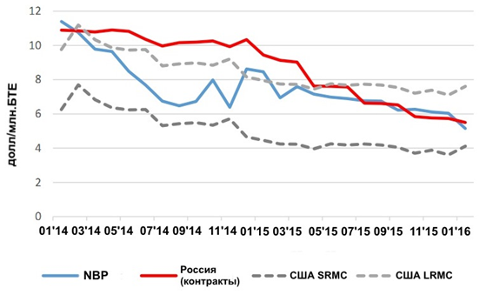
Оценка долгосрочных и краткосрочных издержек на поставку американского СПГ в Европу

Slide 13

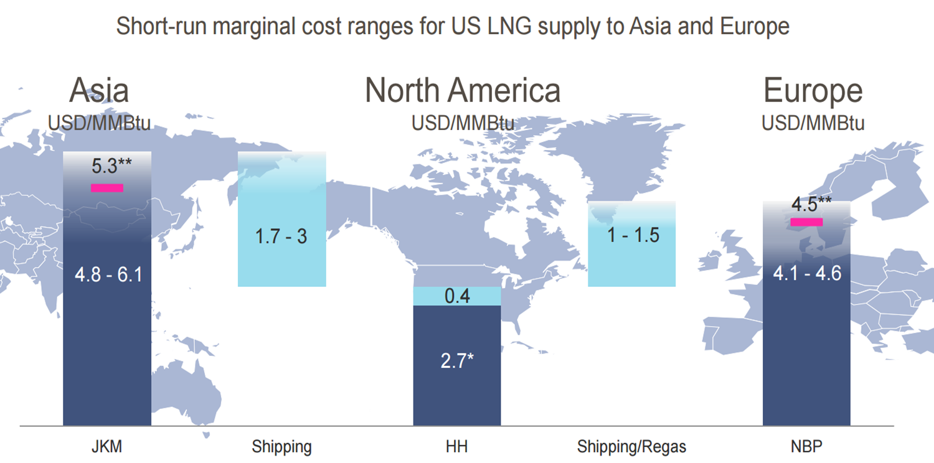
Оценка долгосрочных и краткосрочных издержек на поставку американского СПГ в Европу

Slide 14
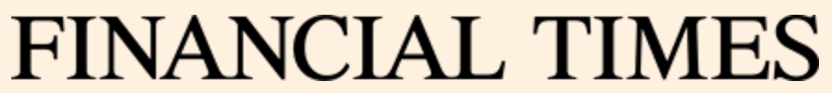
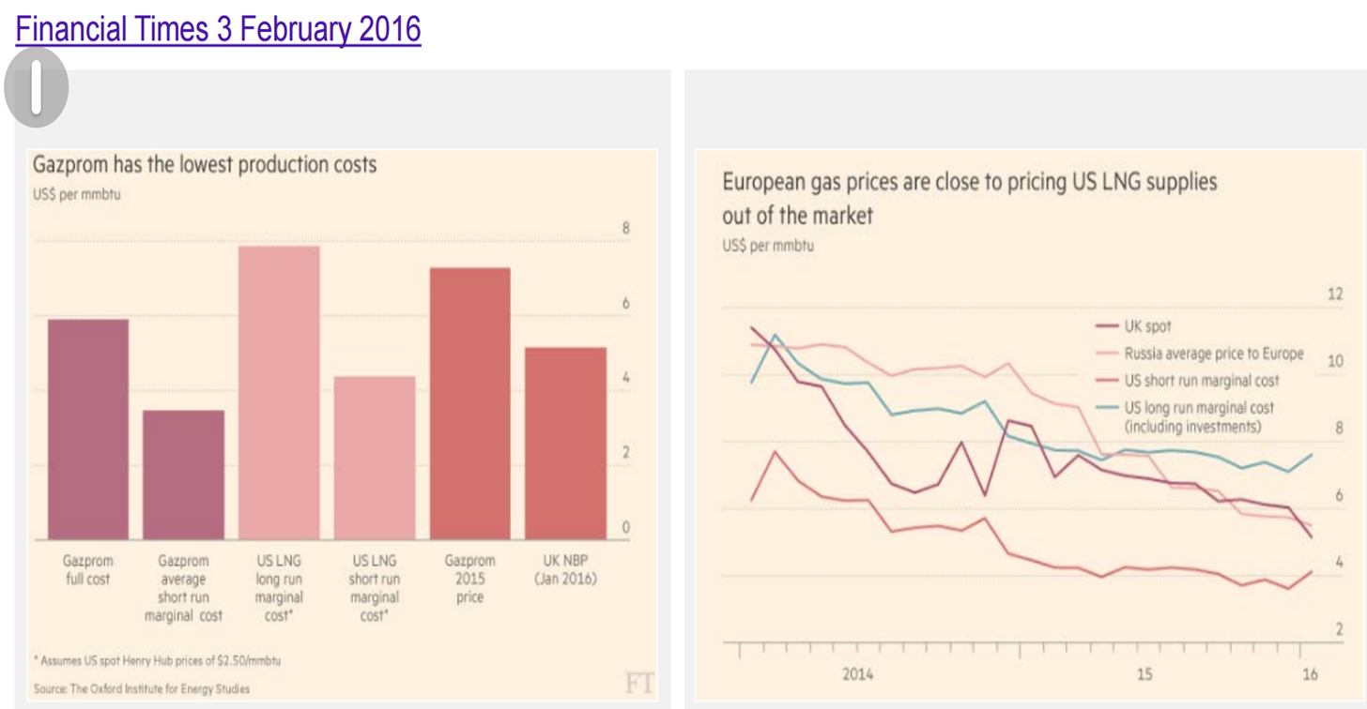
Оценка долгосрочных и краткосрочных издержек на поставку американского СПГ в Европу

Slide 15
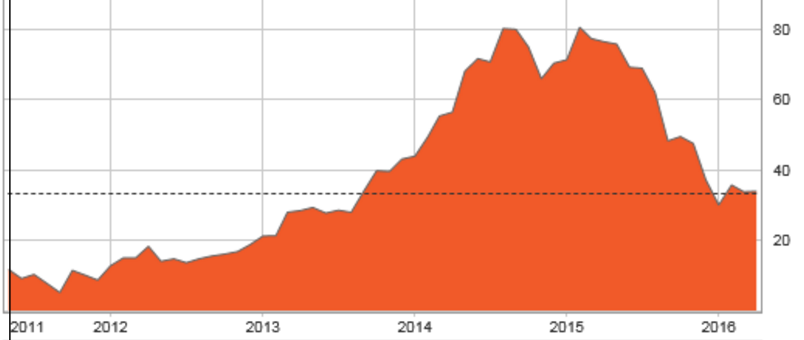
Динамика котировок компании Cheniere Energy
Первая партия СПГ
Начало стр-ва 3-4 очередей SP
Начало стр-ва 1-2 очередей SP
Капитальные вложения компании Cheniere Energy во все свои проекты по производству СПГ по состоянию на февраль 2016 года составили 30 млрд. долл.

